Slide 2
Co skrývají směsné komunální odpady ?
Odpadové analýzy SKO ve městech a obcích ČR
Eva Ryšavá eva.rysava@incien.org

Slide 3
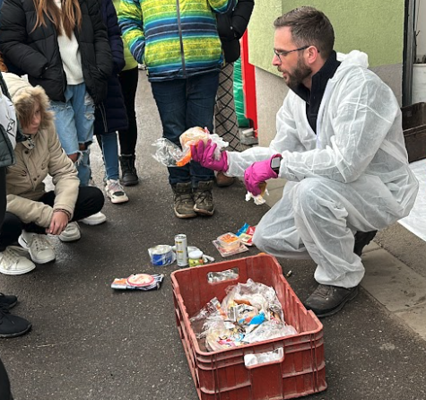
Obsah
Legislativní rámec Požadavky a procenta
Odpadová analýza “by INCIEN”
Jak to probíhá
Výsledky a závěry
Třídíme, ale správně?
Zkratky:
SKO - směsný komunální odpad KO - komunální odpad
BRKO - biologicky rozložitelný KO

Slide 4
Odpadová legislativa pro obce - Zákon č. 541/2020 Sb., o odpadech
§ 59 odst. 1
Obec je povinna přebrat veškerý komunální odpad vznikající na jejím území při činnosti nepodnikajících fyzických osob.
§ 59 odst. 3
Obec je povinna zajistit, aby odděleně soustřeďované recyklovatelné složky komunálního odpadu tvořily
v kalendářním roce 2025 a následujících letech alespoň 60 %,
v kalendářním roce 2030 a následujících letech alespoň 65 % a
v kalendářním roce 2035 a následujících letech alespoň 70 %
z celkového množství komunálních odpadů, kterých je v daném kalendářním roce původcem. …
§ 40 Zákaz ukládání využitelných odpadů na skládku (2030)
Příloha č. 9: Sazba poplatku za ukládání odpadů na skládku - zvyšování sazby

Slide 5
Odděleně soustřeďované recyklovatelné složky KO - Příloha č. 18 vyhlášky č. 273/2021 Sb.
Katalogové číslo | Název odpadu
200101 | Papír a lepenka
200102 | Sklo
200108 | Biologicky rozložitelný odpad z kuchyní a stravoven
200110 | Oděvy
200111 | Textilní materiály
200125 | Jedlý olej a tuk
200138 | Dřevo
200139 | Plasty
200140 | Kovy
200201 | Biologicky rozložitelný odpad

Slide 6
Jak jsme na tom nyní?
Průměrná vytříděnost komunálních odpadů v ČR se v roce 2021 pohybovala kolem 53 %.
Nejčastějším způsobem odstranění komunálního odpadu bylo uložení na skládku (47,6 %).¹
¹ zdroj dat: CENIA: Statistická ročenka 2021

Slide 7
Odpadová analýza “by INCIEN”
od roku 2016 více než 100 analýz
nejen obce a města, ale také firmy
Jak probíhá odpadová analýza?
vzorek cca 300 kg směsného komunálního odpadu (katalog. číslo 20 03 01)
různé typy zástavby (rodinné domy, byty, chaty …)
sběrný dvůr, náměstí apod.
27 podkategorií odpadu
vizuální výstupy - videa, fotky, fotky dronem
účast veřejnosti, škol a školek z okolí

Slide 8
Výsledky
2022

Slide 9
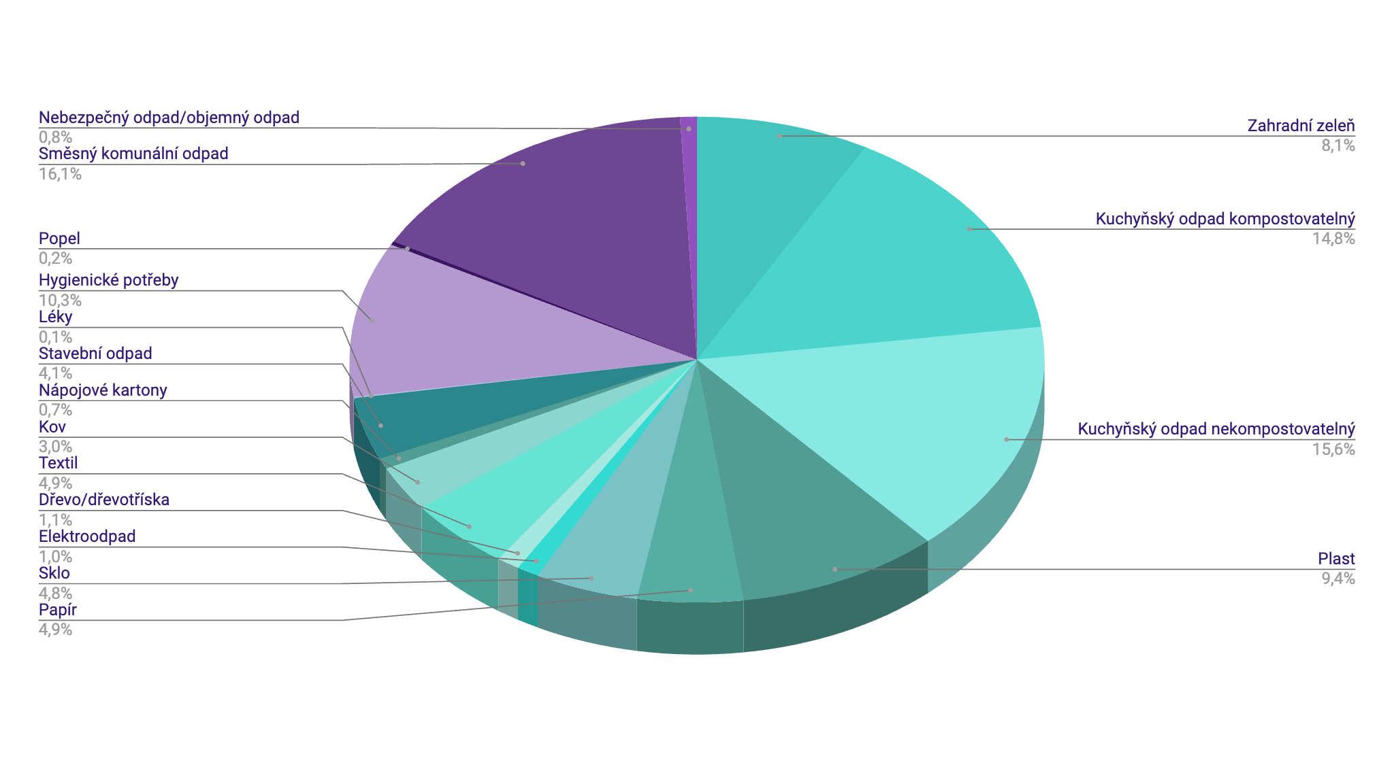
11 měst a obcí - cca 3 700 kg odpadu

Slide 10
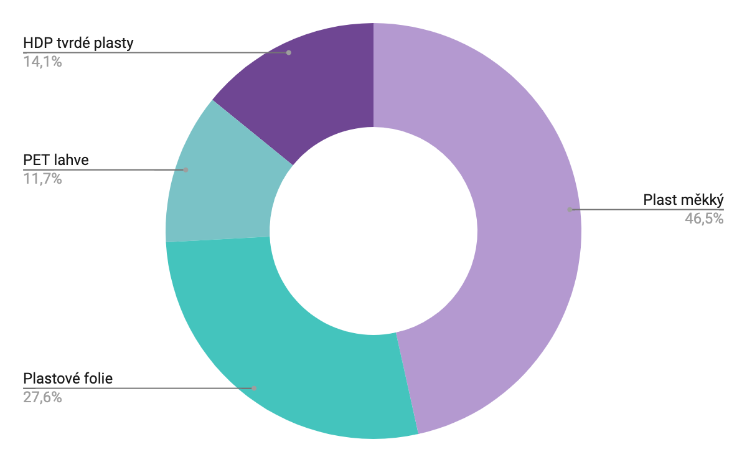
Zastoupení jednotlivých druhů plastu

Slide 11
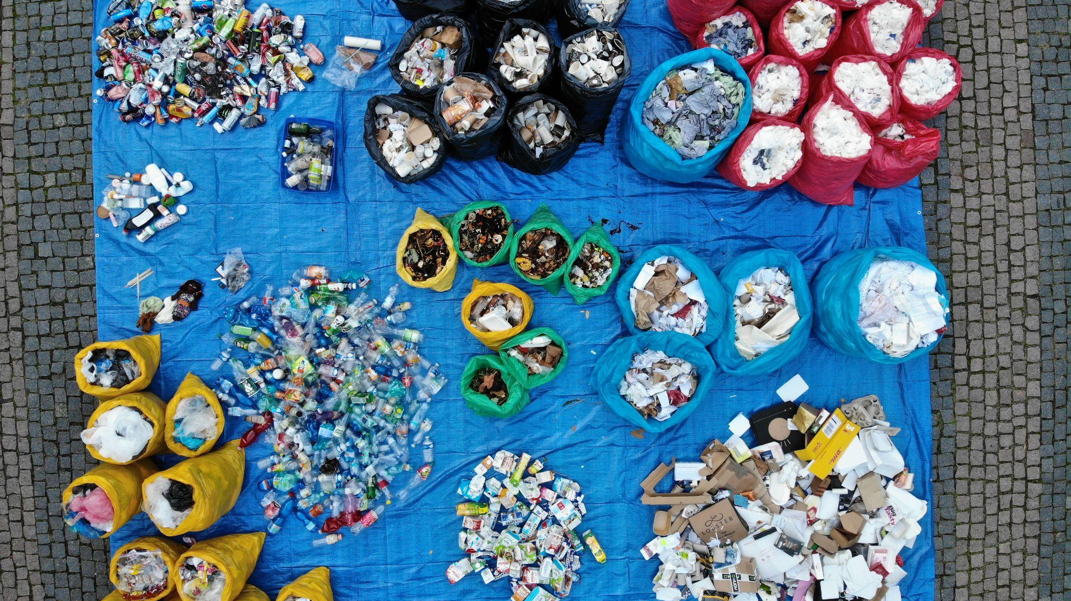
Odpadová analýza

Slide 12
Co s tím?
Biologicky rozložitelné odpady
Zajistit oddělený sběr tohoto typu odpadu a koncovky k jeho využití.
BRKO rostlinného původu - domácí kompostéry, komunitní kompostárny
BRKO živočišného původu - bioplynové stanice, hygienizační kontejnery
Ostatní
Osvěta obyvatel - předcházení vzniku odpadu, správná praxe třídění
Nastavení systému, který ulehčuje sběr tříditelných složek odpadu a znepříjemňuje vyhození směsného komunálního odpadu.
INCIEN - case study PŘED a PO

